Slide 1


Árvore 2-3-4
Equipe
Bruno Henrique Silva Rocha
Evaldo O. Braz Júnior
Kelvin William de Brito Santos
Laryssa Barreto Vasconcelos Calazans
Renato de Oliveira Pinto Filho
Link do github do projeto

Slide 2
Motivação
O Sr. Moacir de Medeiros é dono de uma grande rede de lojas, devido a isso é necessário a implementação de um sistema capaz de suportar um grande volume informações, um catálogo de produtos, contendo o nome, o preço e a categoria, de todos os produtos disponíveis.
Seguindo o conselho de um amigo, discente de ciência da computação na UFAL, pediu para que esse catálogo fosse feito utilizando a estrutura de dados árvore 2-3-4.

Slide 3
Árvore 2-3-4
É uma estrutura de dados auto balanceada, sendo uma variação das árvores binárias, e tendo esse nome pois os nós podem ter 2, 3 ou 4 filhos, nessa estrutura de dados todos os nós externos têm a mesma profundidade.
Árvores 2-3-4 são Árvores B de ordem 4, assim como Árvores B, elas podem procurar, inserir e deletar em tempo logarítmico.

Slide 4
Prós:
Balanceamento automático - O balanceamento ocorre durante inserções e remoções, onde em caso a inserção ultrapasse a capacidade máxima de chaves, ocorre uma divisão do nó. Já na remoção, caso um nó fique com menos chaves que o mínimo permitido, é realizada uma fusão de nós adjacentes. Garantido que a árvore mantenha uma altura mínima.
Eficiência em operações - As operações têm tempo de execução O(log n), onde n é o número de elementos na árvore, tornando-a eficiente mesmo para grandes conjuntos de dados mantém suas chaves ordenadas, permitindo buscas eficientes.
Flexibilidade - É possível armazenar uma variedade de chaves associada a cada nó.

Slide 5
Contras:
Complexidade de Implementação - Requer uma lógica de inserção e remoção mais complexa que outras estruturas de dados.
Desperdício de Espaço - Devido ao grande número de ponteiros para múltiplos filhos em cada nó, essa estrutura de dados tende a ocupar mais memória que as outras.

Slide 6
Código
struct No
{
char *produto;
int valor;
char *categoria;
struct No *crb;
struct No *csa[4];
};

Slide 7
Código
struct No* search(struct No *raiz, char *produto)
{
if (raiz != NULL)
{
int i;
for (i = 0; i < 4 && raiz -> csa[i] != NULL; i++)
{
if (strcmp(produto, raiz -> produto) == 0)
{
printf("Produto: %s\nValor: %d\nCategoria: %s\n"", raiz -> produto, raiz -> valor, raiz -> categoria);
return raiz;
}
else if (strcmp(produto, raiz -> produto) < 0)
{
break;
}
}
return search(raiz -> csa[i], produto);
}
else
{
printf("Produto não encontrado!\n");
return NULL;
}
}

Slide 8
2-3-4 vs Red-Black
A árvore Red-Black se mantém balanceada por meio de operações de inserção, remoção e rotação, garantindo que a árvore tenha uma altura limitada. cada nó é atribuído uma cor, não sendo permitido dois nós vermelhos consecutivos, da raiz até a folha todos os caminhos tem o mesmo número de nós pretos. as operações são realizadas em tempo o(log n) onde n é o número de elementos na árvore.
Mesmo árvore 2-3-4 e red-black serem estruturas muito parecidas, a 2-3-4 é ligeiramente superior a red-black, devido a possibilidade de da altura de uma red-black ser maior devido a operações de inserção e exclusão que podem gerar mais reorganizações e assim exigindo um número maior de comparações.

Slide 9
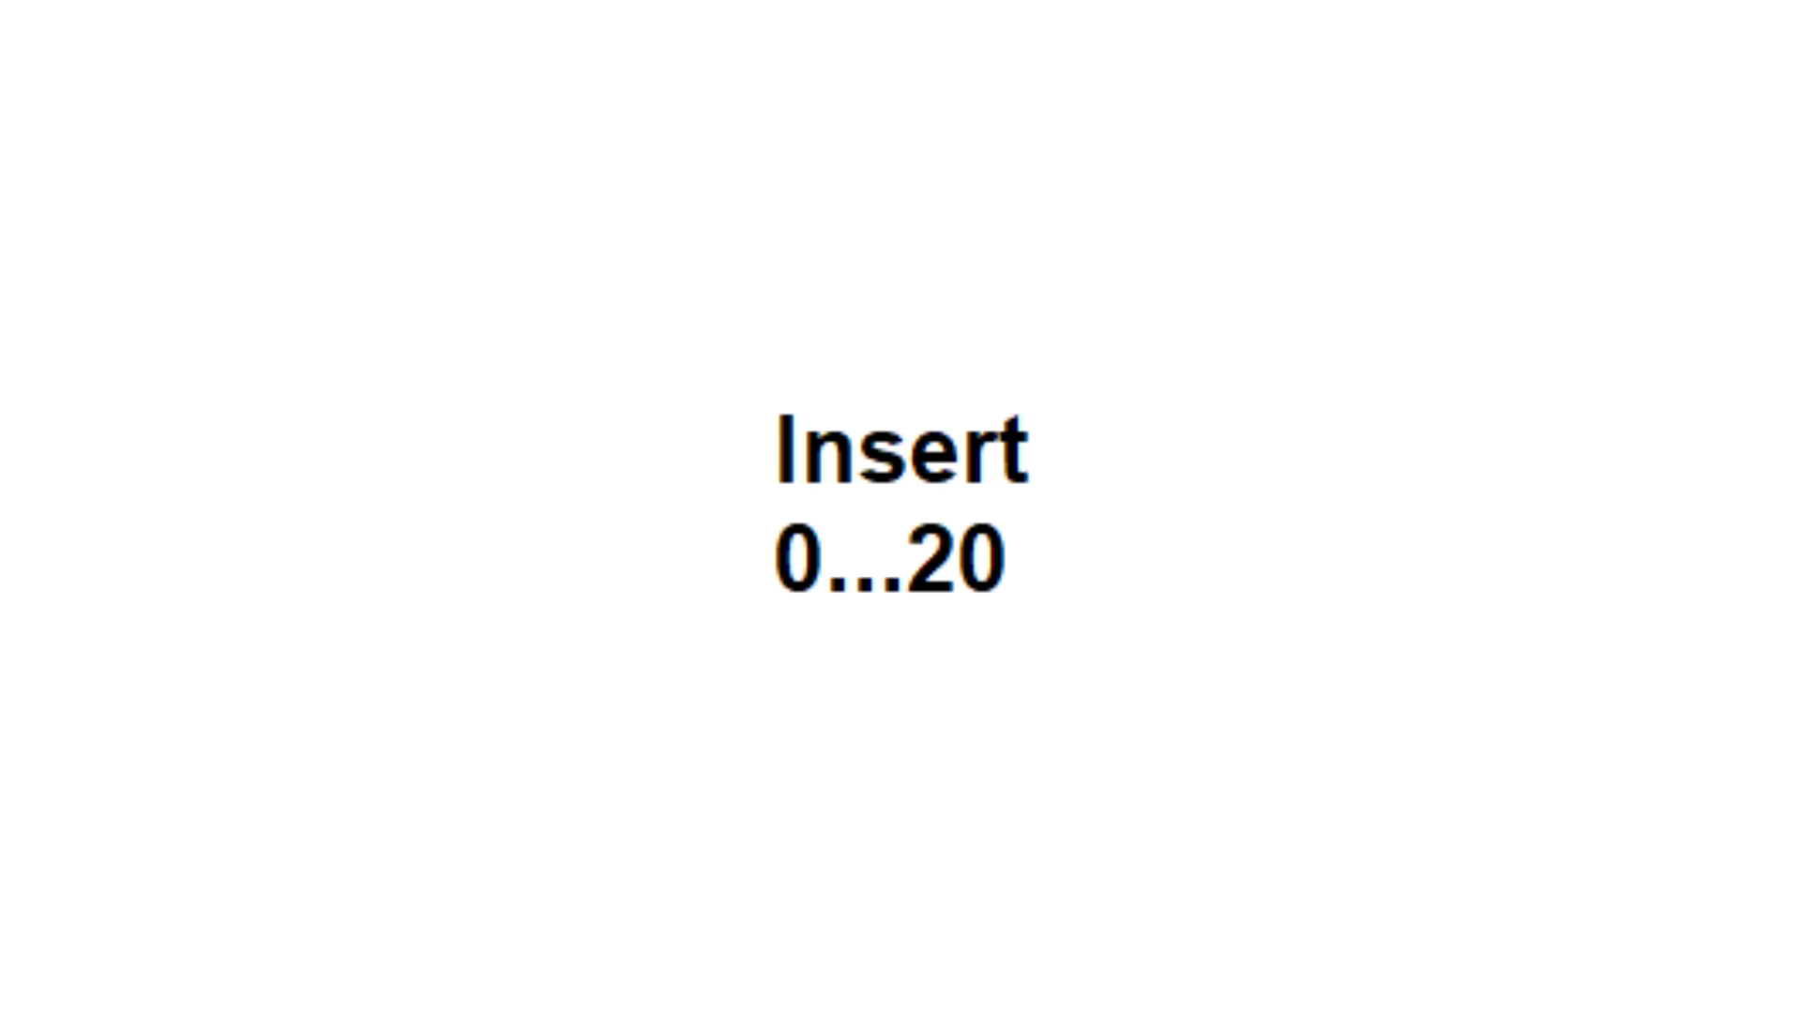
Animação

Slide 10
De volta à Motivação…
A Árvore 2-3-4 é uma ótima escolha para o problema de Moacir pois:
Oferece Eficiência na busca dando suporte a grandes volumes de informações sem perda de eficiência, já que o tempo de execução é logarítmico ao número de elementos na árvore
Oferece Flexibilidade pois é uma estrutura que suporta operações de inserção, exclusão e busca. Sendo crucial para manutenção de um catálogo de produtos

